Slide 1
翻译King
软件构造基础课程期末汇报
陈泽政 邓展麒 夏欣 杨景博 朱德天

Slide 2




CATALOGUE
目录
选题背景
1
Background
软件功能
2
Functions
关键技术
3
Key technology
4
创新方向
Innovation

Slide 3
选题背景

Slide 4




选题背景
百度翻译
目前各家平台的翻译效果
各有优劣，很多时候需要同
时比较多个平台的结果，才能
取得较好的效果。因此，我们小
组选择做一个整合各大主流平台
（百度、有道、讯飞、必应、谷歌
等）的翻译接口，用户输入要翻译的
文本后，同时将各个平台的翻译结果呈
现给用户。同时，本项目基本覆盖了本学
期学习的重点内容，通过这个项目，我们每
一位小组成员都可以很好地实践这个学期学习的内容，锻炼自己的代码能力。
有道翻译
腾讯翻译

Slide 5
软件功能

Slide 6
软件功能
提供用户登录功能
建立用户信息数据库，对用户登录进行验证
客户端
服务器
与服务器通信
接受客户端发送的信息
将结果呈现给用户
对每次询问新建线程处理
提供用户输入信息接口，用户可以输入文本，也可以输入图片。还可以实现截图翻译、屏幕取词等
调用平台API
将结果返回客户端

Slide 7
关键技术

Slide 8
平台API接口调用
用户输入
根据平台要求，输入当前文本语言类型，目标文本语言类型，待翻译内容。
用户输入请求生成发送签名
传输请求与翻译
向平台发送翻译请求，主要通过Post函数实现。
翻译调用
返回翻译结果并对结果进行解析
平台获取请求进行翻译
解析与输出
平台返回的结果大多为Json格式，我们需要对翻译结果进行解析后再输出。

Slide 9
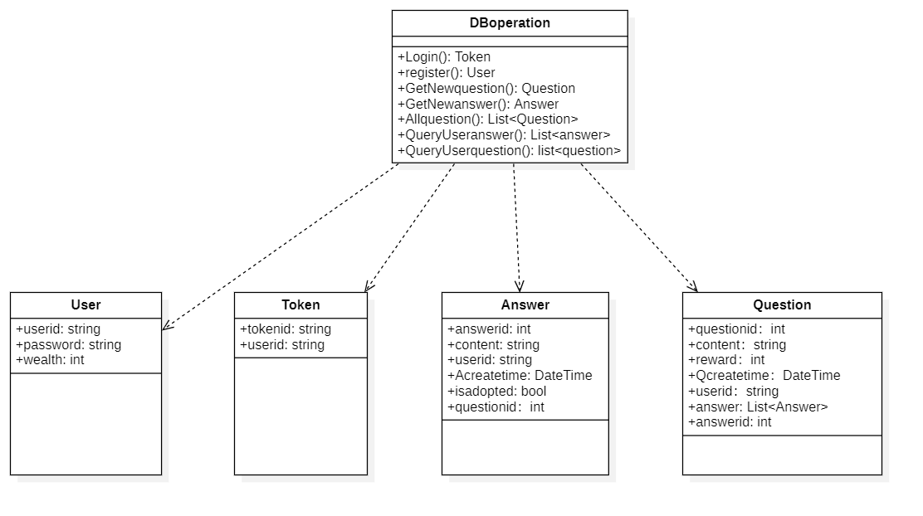
EF框架实现MYSQL数据库管理
实体类设计
通过实体类设计，建立4个数据库存储表，用以实现社区功能
点赞记录类
用户信息类
问题类
回答类

Slide 10
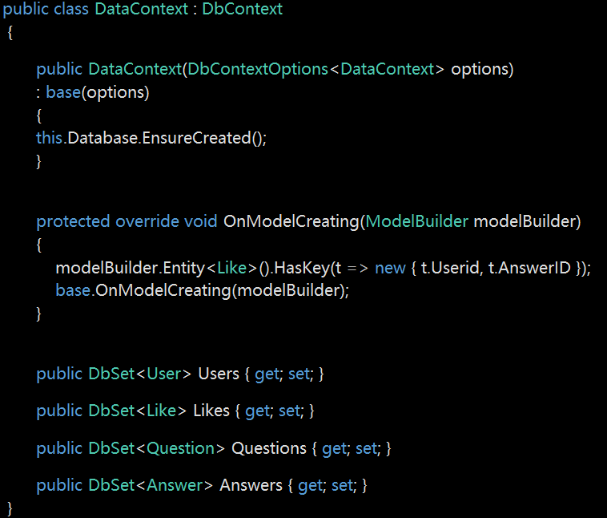
利用Provider类进行数据库操作
建立表与数据库的映射关系
数据库操作
并在配置文件中配置连接字符串
以provider类中提供的方法对数据库中所存数据进行增、删、改、查。
操作函数 | 返回类型 | 实现功能
UserRegister | User | 社区用户注册
UserLogin | string | 社区用户登录
GetAllQuestion | List<Question> | 查看所有问题
AddQuestion/Answer | Question/answer | 创建问题/解答
Search | List<Question> | 模糊搜索问题
Addlikes | bool | 对某一满意解答进行点赞
QueryAllQuestion/Answer | List<Question/Answer> | 根据用户名或者问题编号/回答编号搜索问题和回答
AdoptAnswer | bool | 采纳某一问题，即问提出者将该问题的某些回答设置为优质解答
1
数据提供
通过社区功能向数据库提供数据
2
数据操作
调用操作函数进行对数据库内容进行操作，并且返回要显示的内容

Slide 11
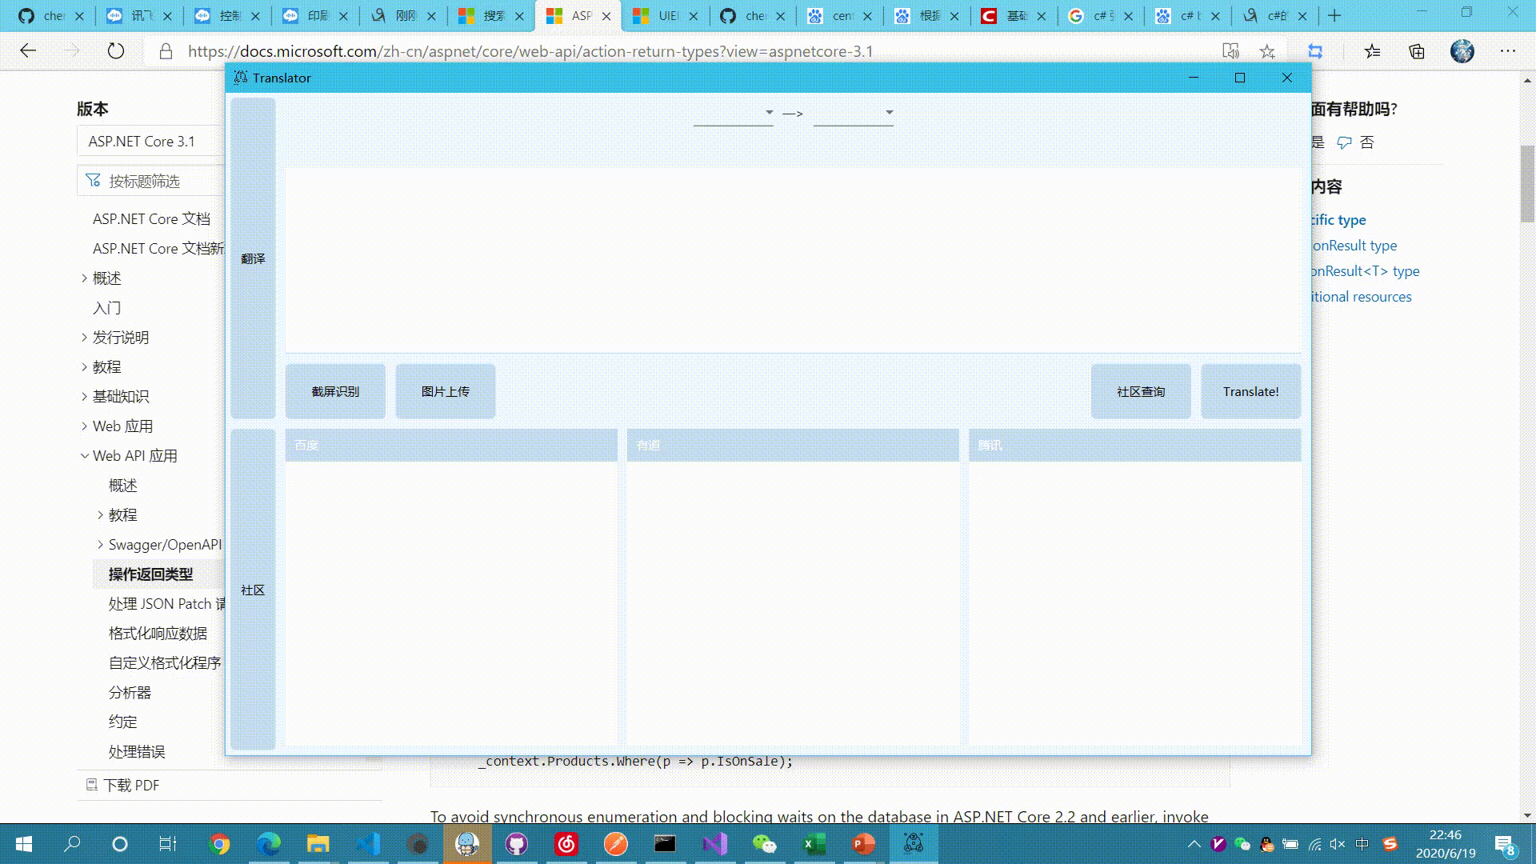
截图翻译
截图
拷贝整个屏幕图像到ScreenSnapshot 中
用户通过鼠标操作，确定一个矩形区域Rect
在ScreenSnapshot上截取Rect对于的那一部分图像
文字识别
使用讯飞开放平台的OCR接口对截图进行识别
翻译
对识别结果调用服务器Web API进行翻译

Slide 12
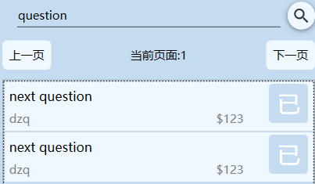
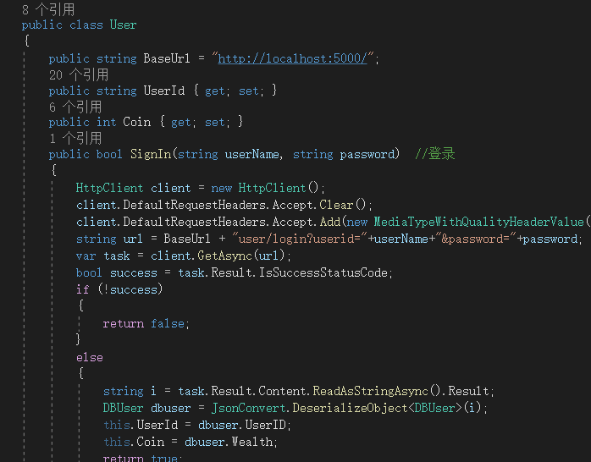
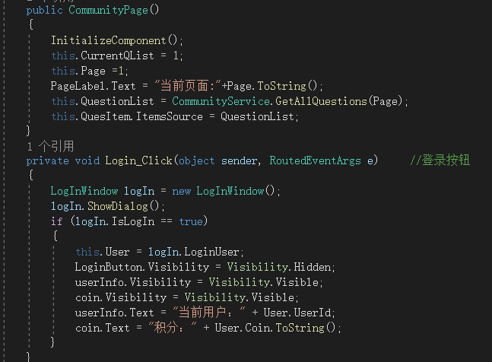
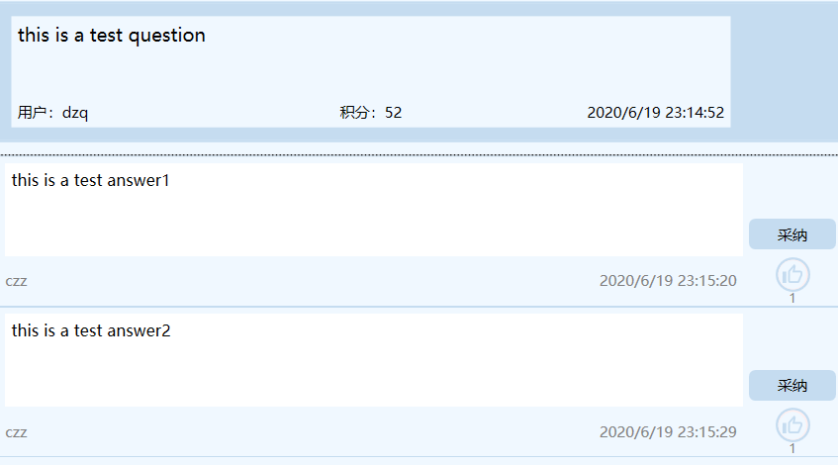
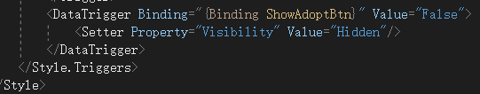
翻译社区逻辑设计及客户端操作
调用webapi与服务器交互
客户端的数据绑定与逻辑操作
调用前端控件实现功能
cs:
xaml:
1
数据交互
2
客户端逻辑设计
调用webapi从服务器访问翻译社区的数据。
调用UI界面的控件，用前后端代码实现翻译社区的各种操作和功能。

Slide 13
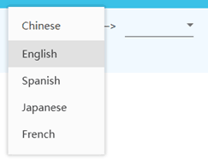
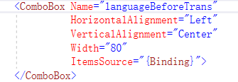
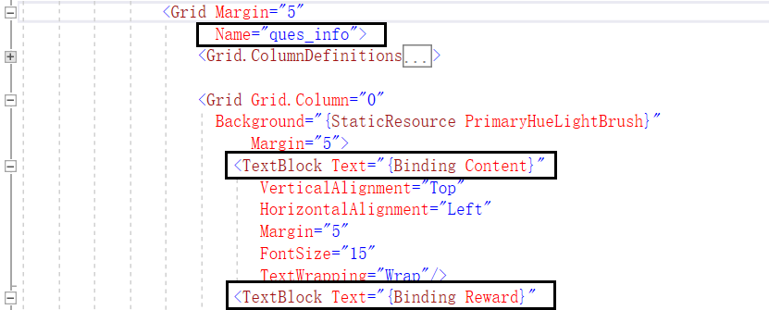
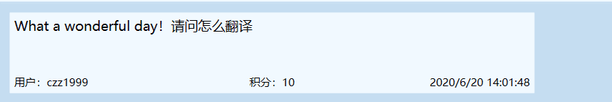
UI设计——数据绑定的不同方式
DataContext
前后端同时修改：
前端ItemSource 后端DataContext
单控件单属性绑定
多控件多属性绑定

Slide 14
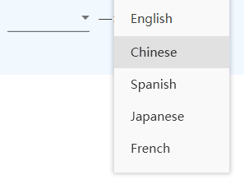
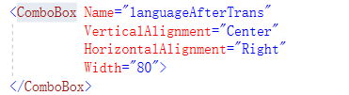
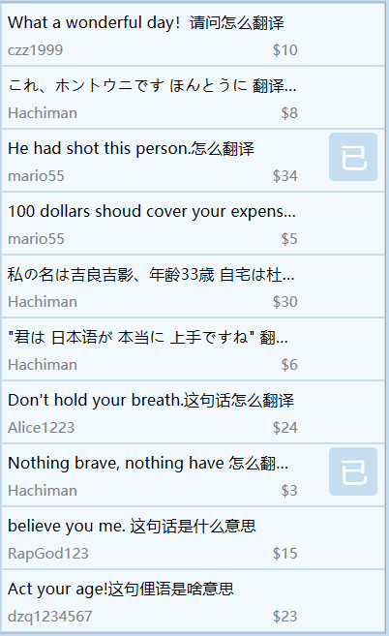
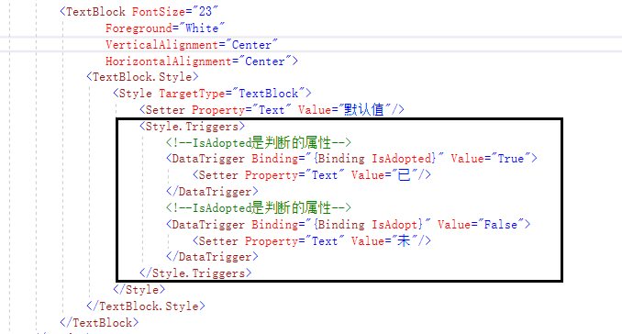
UI设计——数据绑定的不同方式
ItemSource
仅在后端绑定
自定义控件绑定
触发器 实现功能：
根据不同的bool值，显示对应的文字

Slide 15
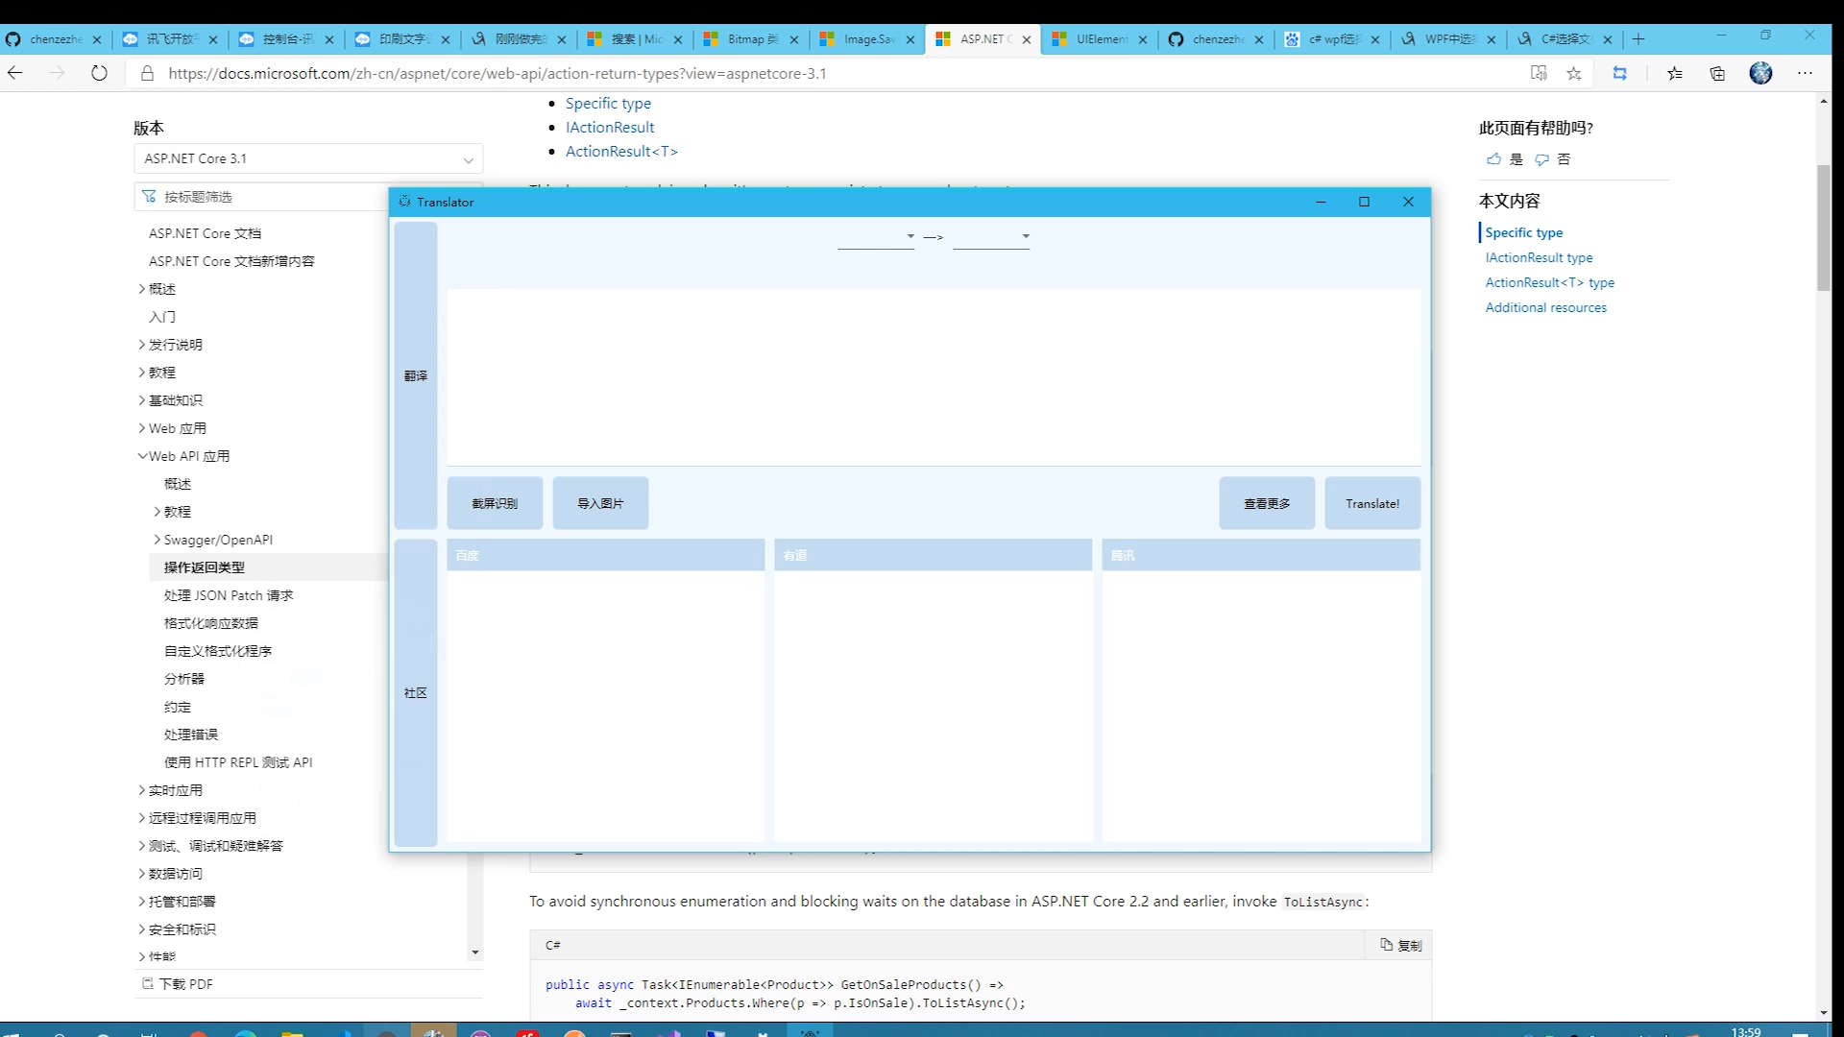
项目展示

Slide 16
创新方向

Slide 17
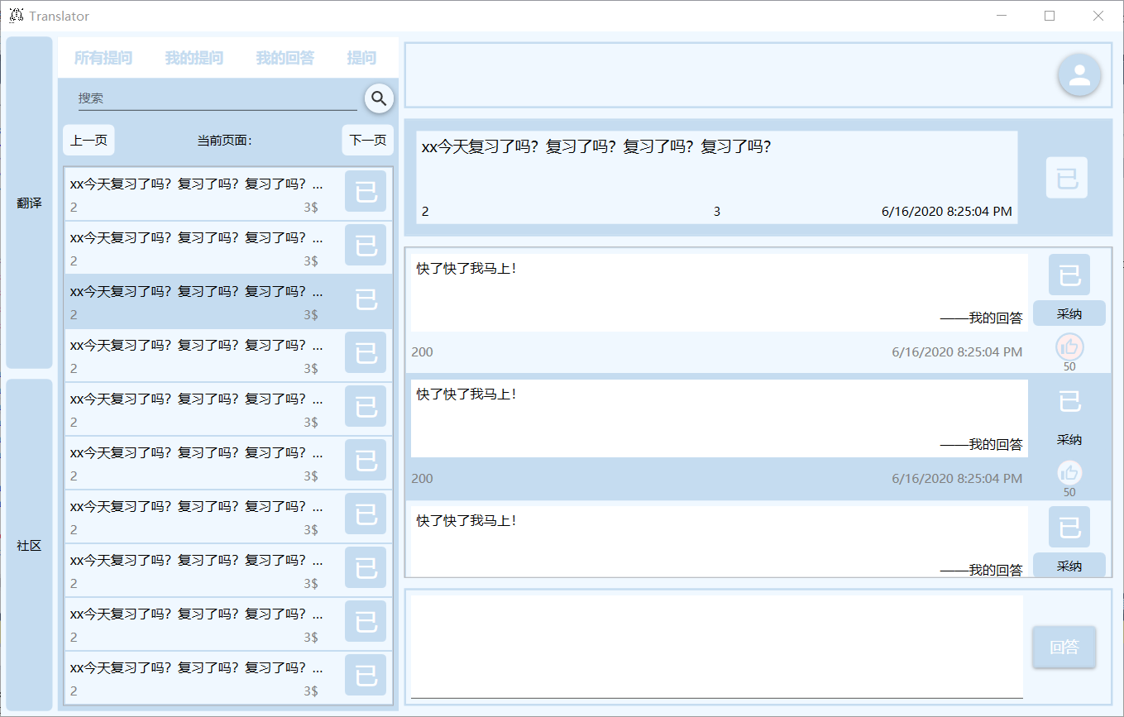
翻译社区
社区提问
用户可以在社区中请求他人帮助翻译或讨论英语学习知识
翻译链接
当用户在机器翻译部分没有得到心仪的结果时，可以来社区快速查找是否有类似的问题
社区互动
好的回答会得到提问者的采纳并得到其他人的认可与问题的悬赏

Slide 18
小组分工
代码库：https://github.com/chenzezheng/translator
调用EFCore提供
的Provider类进行
数据库操作
设计翻译社区业
务逻辑
完成客户端功能
朱德天
截图翻译
Web API
项目整合
邓展麒
夏欣
调用翻译平台
API进行翻译
陈泽政
UI设计
数据绑定
页面调用逻辑
杨景博

Slide 19
THANK YOU
THANK YOU

